Slide 1
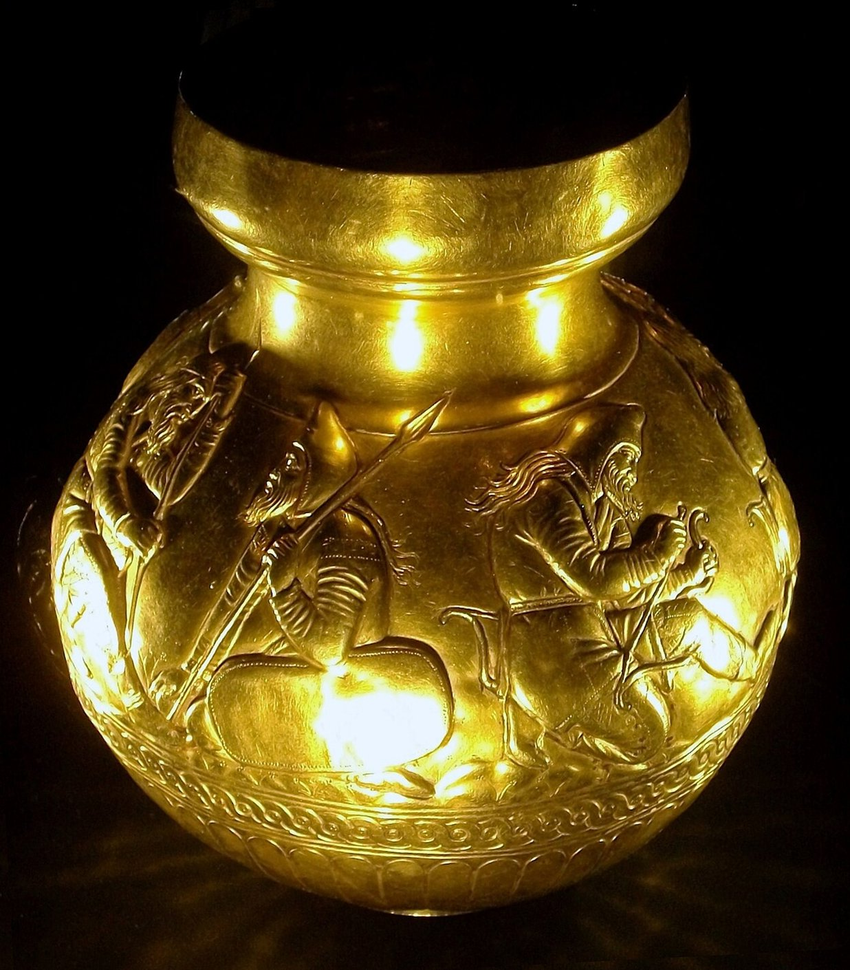
Презентация по истории на тему
«Северное Причерноморье»
Изображение от Freepik
100ballnik.com

Slide 2
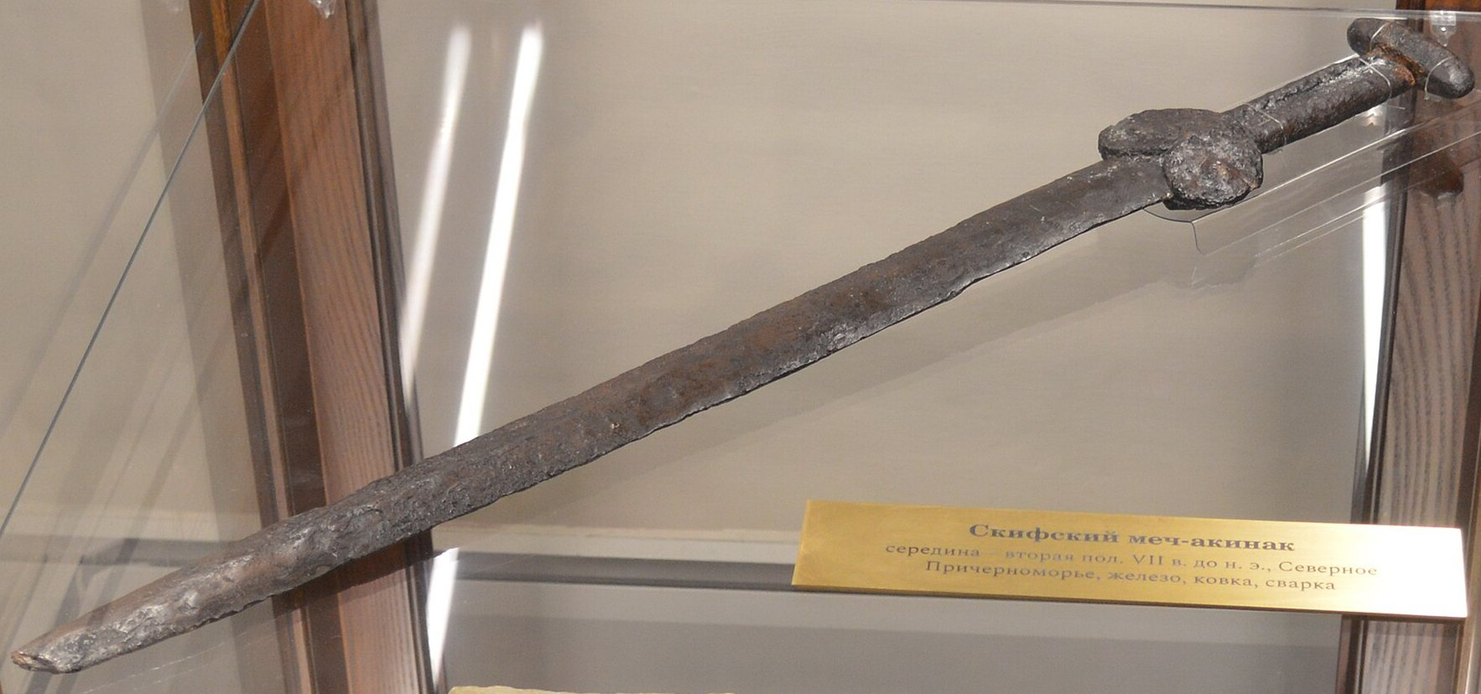
Скачок в технологическом развитии
Начало I тысячелетия до н. э. принято называть железным веком. Овладение новым металлом открыло человечеству путь к развитию мира в том виде, каким мы его знаем сейчас.
100ballnik.com

Slide 3
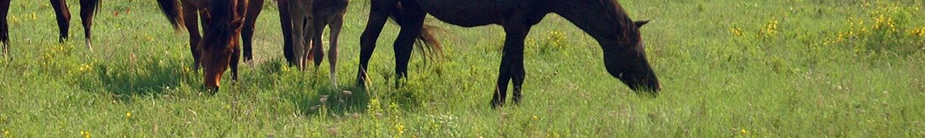
Древние обитатели территории
В природной среде обширных степных и полупустынных пространств Евразии происходят значительные изменения – климат становится более сухим и холодным.
Засуха заставила древние племена постоянно перемещаться в поисках новых пастбищ.
Древнейшими обитателями территории нашей страны стали кочевники Северного Причерноморья – киммерийцы.
100ballnik.com

Slide 4
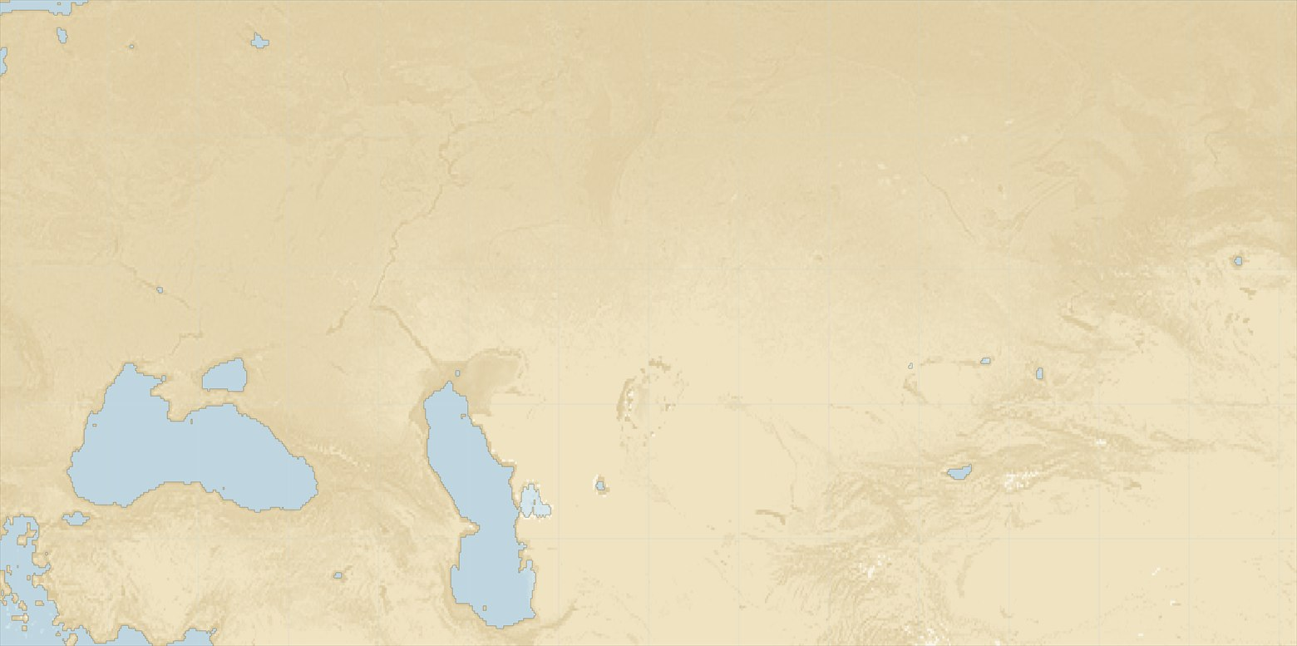

Новые кочевые племена
По данным археологии, к началу VII века до н. э. киммерийцев в Северном Причерноморье сменили новые кочевые племена – скифы, пришедшие с востока, из глубин Средней Азии и Южной Сибири.
100ballnik.com

Slide 5
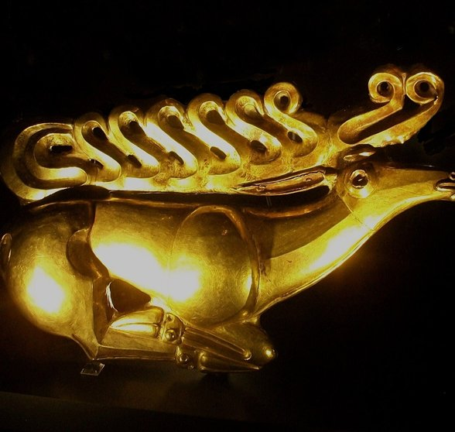
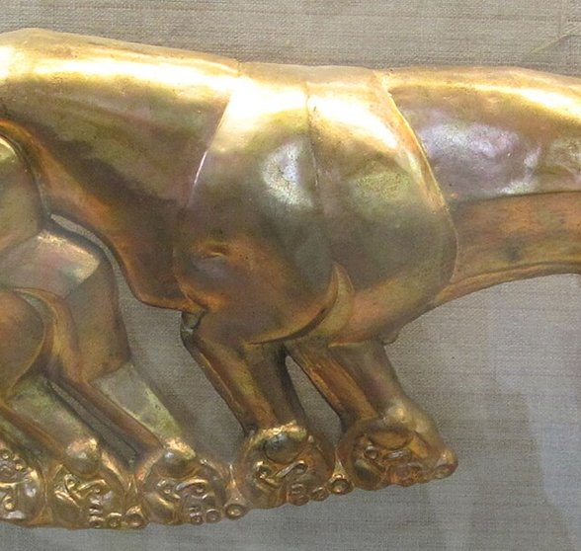
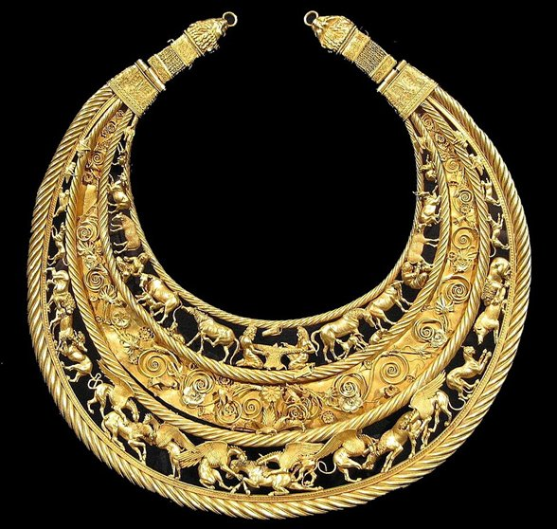
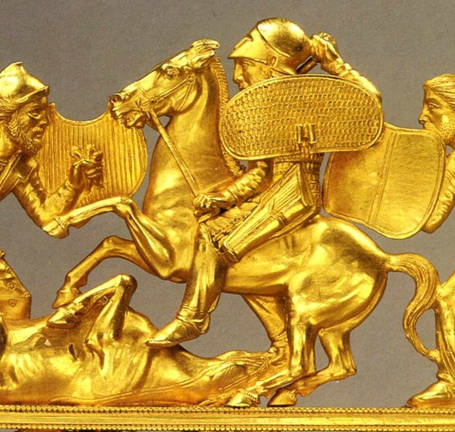
«Звериный стиль» в искусстве скифов
Общая характерная особенность искусства скифов получила наименование «звериный стиль» из-за того, что особым образом и в строго определенных позах изображались различные животные – хищные птицы, кошачьи хищники, волки, олени, кони, козы, кабаны, бараны, а также фантастические животные: крылатые львы – грифоны.
100ballnik.com

Slide 6
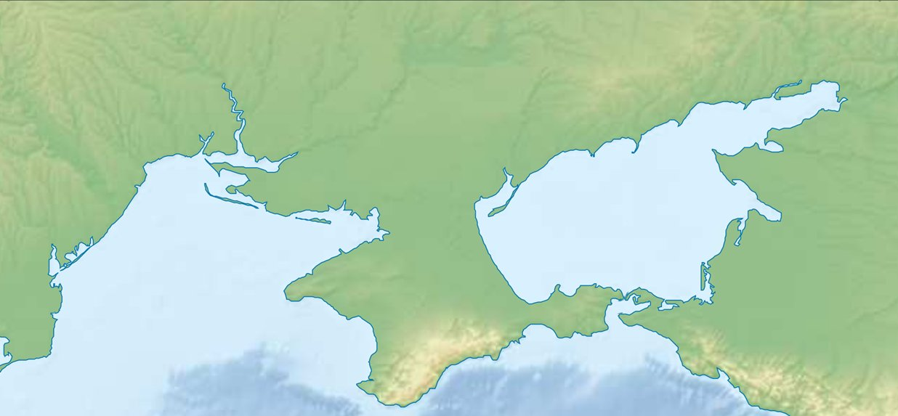
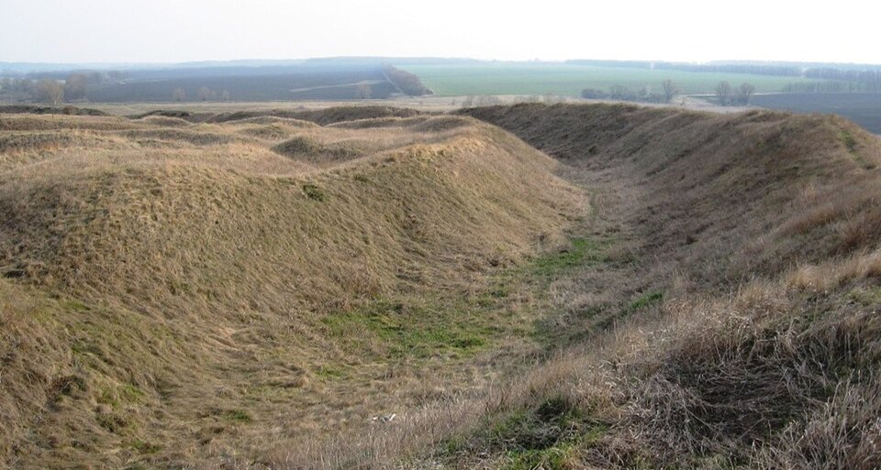
Расцвет скифского царства
Каменское городище
Днепре
Расцвет скифского царства приходится на IV век до н. э. В это время появляются крупные укрепленные поселения, такие как Каменское городище на Днепре или Бельское на днепровском притоке Ворскле.
100ballnik.com

Slide 7
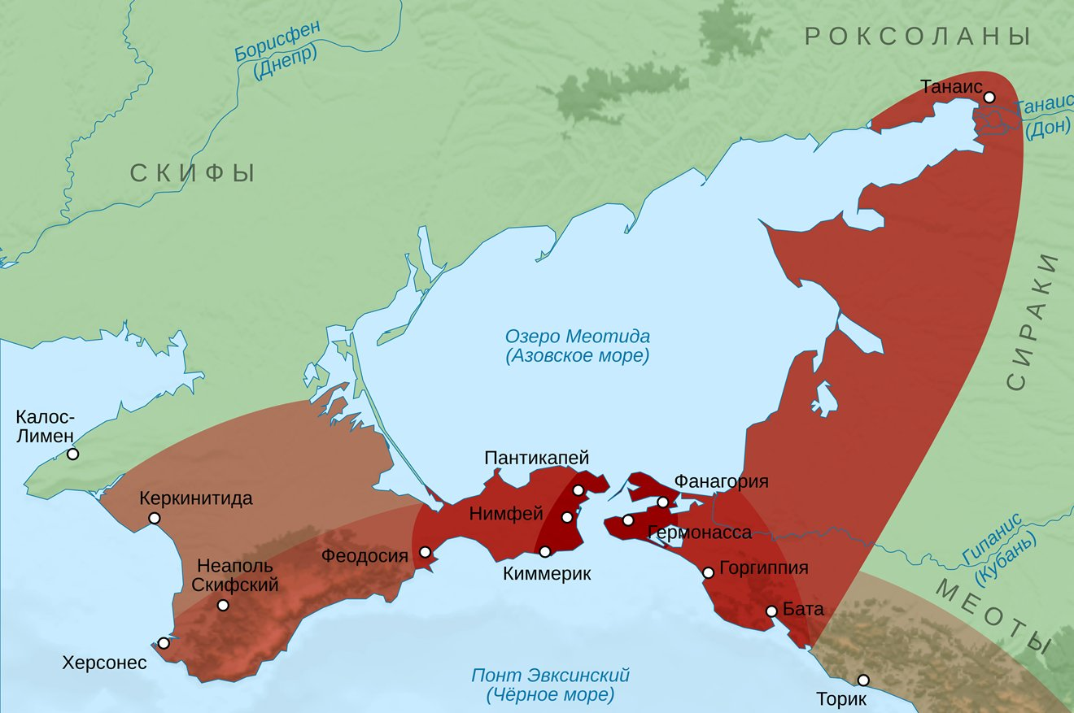
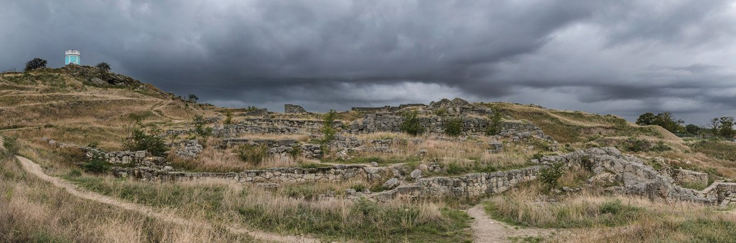
Боспорское царство
В V веке до н. э. в Северном Причерноморье возникло Боспорское царство, включавшее в период своего расцвета Восточный Крым, Таманский полуостров, Нижнее Прикубанье, Восточное Приазовье и устье Дона. Столицей Боспорского государства стал Пантикапей.
Image by Freepik
100ballnik.com

Slide 8
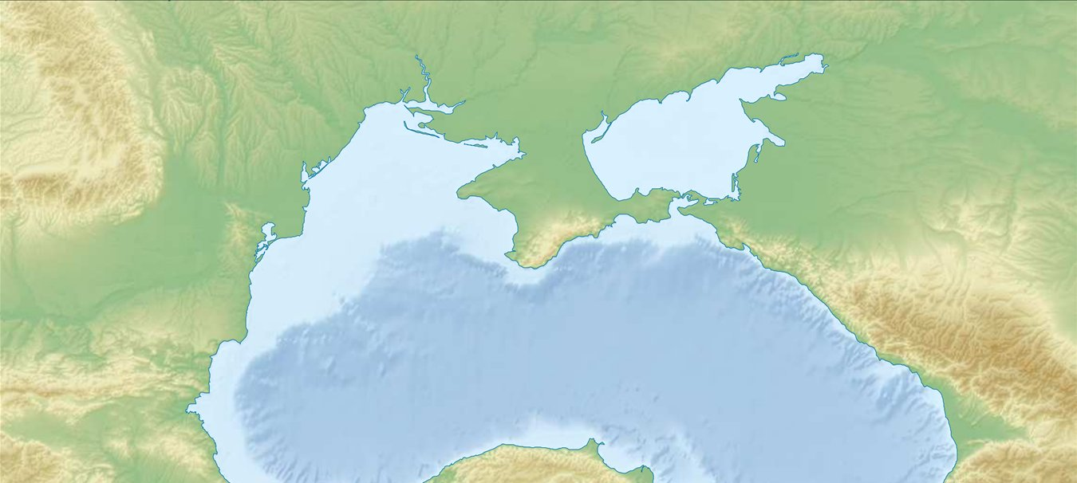
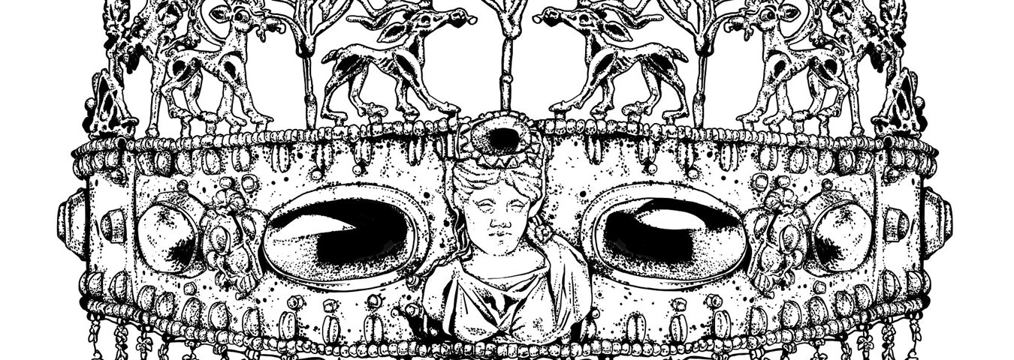
Сарматы в степях Причерноморья
В III веке до н. э. государство скифов пало под натиском новых кочевников с востока – сарматов.
Дуная
Сарматы расселились до Дуная на западе и захватили господство на Северном Кавказе.
100ballnik.com

Slide 9
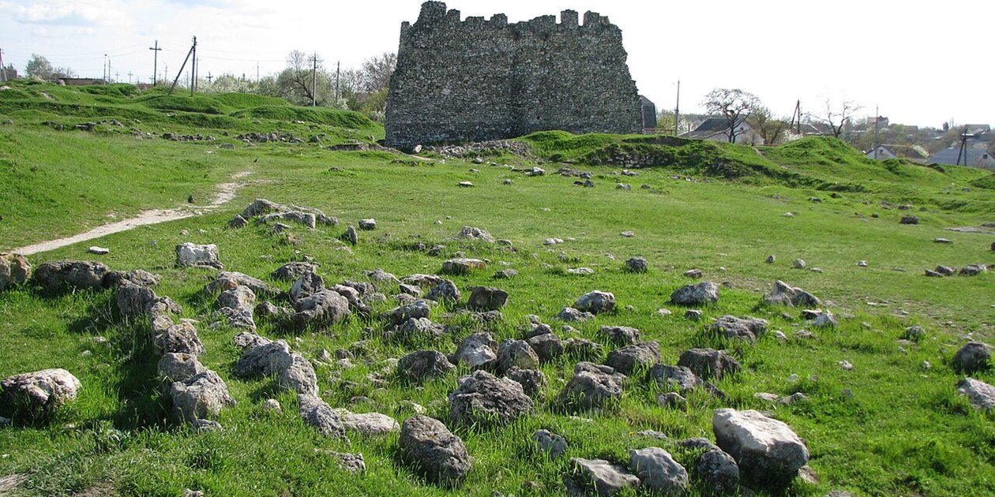
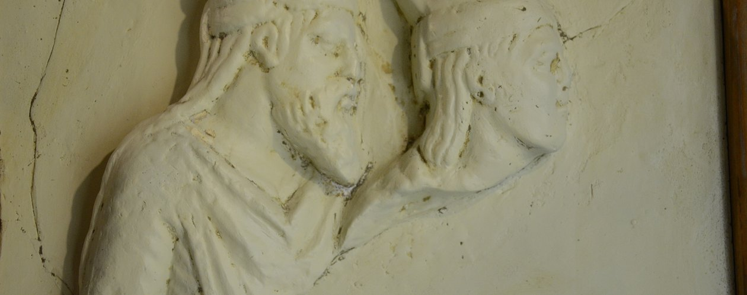
Поздние скифы
Во II веке до н. э. царь Скилур основывает на месте современного Симферополя город Неаполь Скифский, столицу позднескифского царства.
Во II веке н. э. поздние скифы были побеждены Боспорским государством и утратили самостоятельность, а окончательно исчезли в середине III века н. э.
100ballnik.com

Slide 10
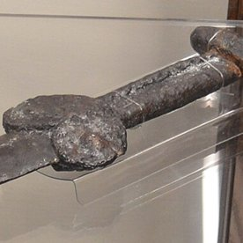
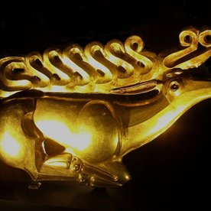
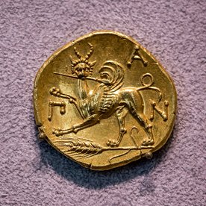
Выводы по теме
В начале I тысячелетия до н. э. освоение железа стало важным технологическим прорывом, который повлиял на развитие человечества.
Киммерийцы были древними обитателями территории Северного Причерноморья, которых позднее сменили скифы. В III веке до н. э. их государство пало под натиском сарматов.
Боспорское царство возникло в V веке до н. э. в Северном Причерноморье и включало в себя различные территории и народы. Это государство стало важным центром в регионе.
100ballnik.com

